Slide 1
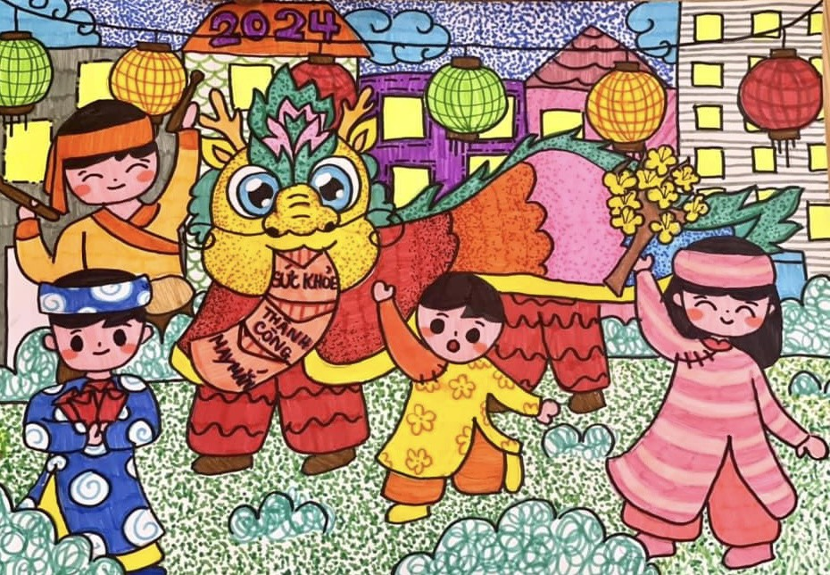
CHÀO MỪNG QUÝ THẦY CÔ VỀ DỰ GIỜ & THĂM LỚP!
MĨ THUẬT 5
Giáo viên: Huỳnh Văn Quang

Slide 2
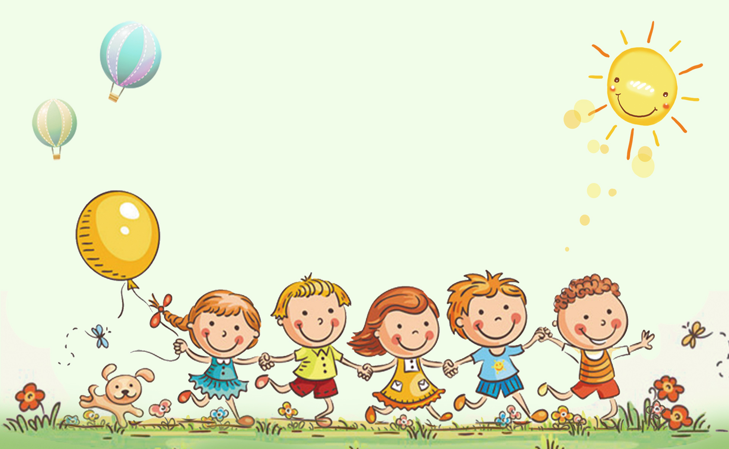
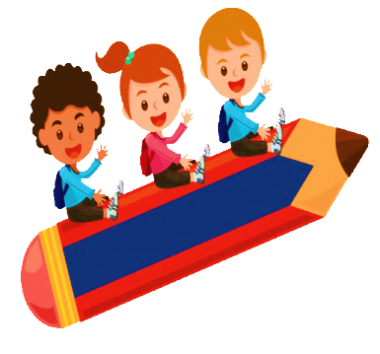
1. Khởi động:
Ô cửa
bí mật
Ô cửa
bí mật
Ô cửa
bí mật
Mỹ thuật
Bài 19: Vẽ tranh
ĐỀ TÀI : NGÀY TẾT, LỄ HỘI VÀ XUÂN
TRÒ CHƠI: Ô CỬA BÍ MẬT
Thể lệ trò chơi: Mỗi em tham gia chọn 1 ô màu bất kì, khi mở ra sẽ có hình ảnh và câu hỏi tương ứng. Bạn nào trả lời được sẽ là người chiến thắng.
HĐ 2

Slide 3

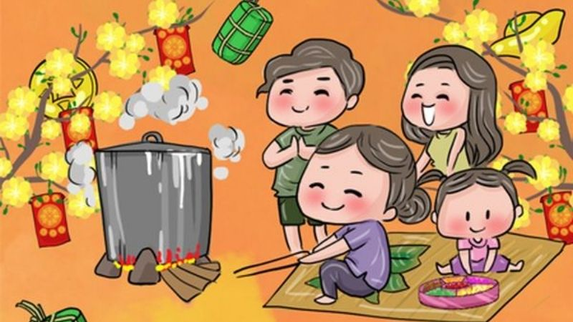
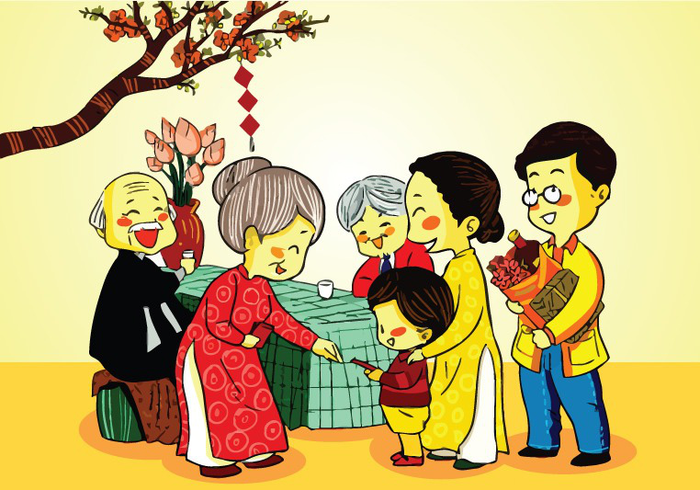
Câu hỏi:
- Hai hình ảnh bên nói về ngày gì trong năm?
Đáp án:
Ngày Tết cổ truyền dân tộc Việt Nam
(Tết Nguyên Đán)

Slide 4
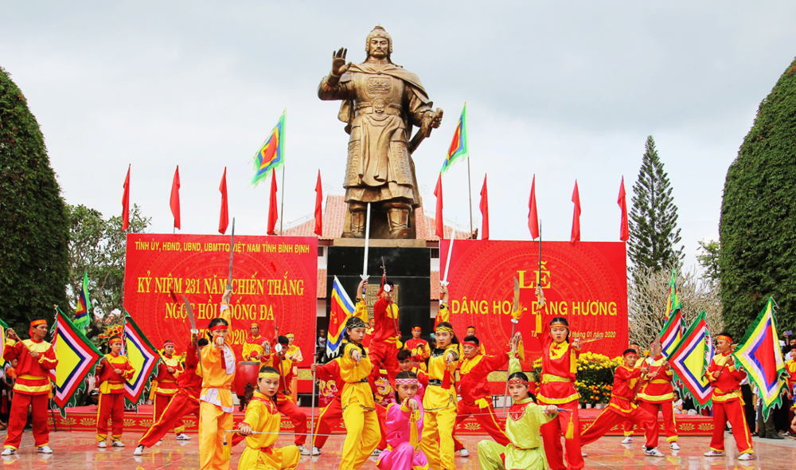
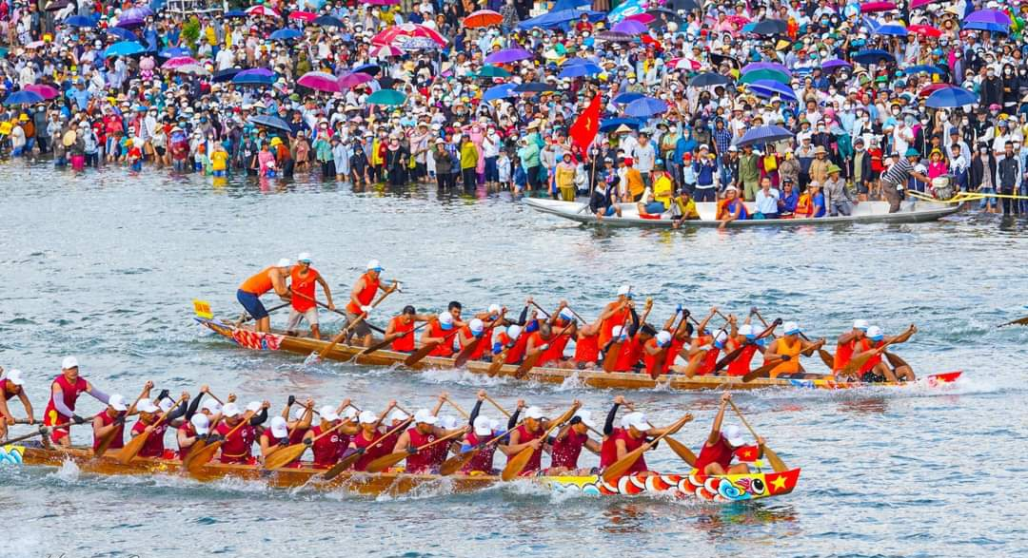
Câu hỏi:
- Hai hình bên nhắc đến lễ hội nào thường được tổ chức vào mùa xuân ở Bình Định?
Đáp án:
- Hình 1: Lễ hội Đống Đa, Tây Sơn, Bình Định.
- Hình 2: Lễ hội đua thuyền ở Phù Mỹ.

Slide 5
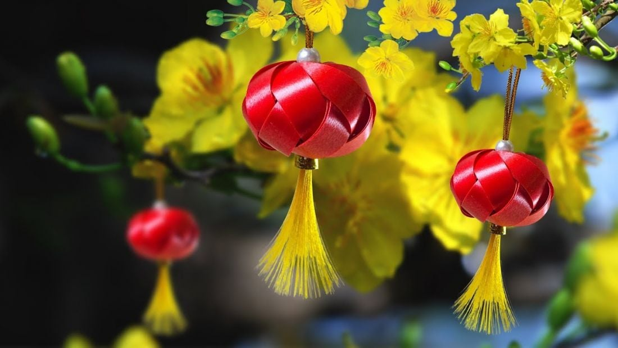
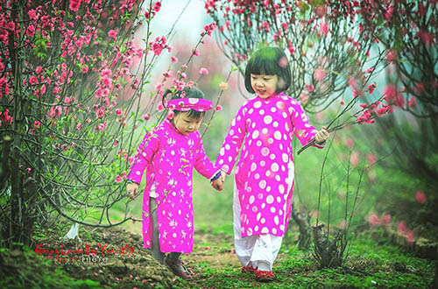
Câu hỏi:
- Những hình ảnh bên thường thấy ở mùa nào trong năm? Tại sao em biết?
Đáp án:
- Mùa Xuân.
- Tại vì Hoa Mai, Hoa Đào thường nở vào Mùa Xuân.

Slide 6
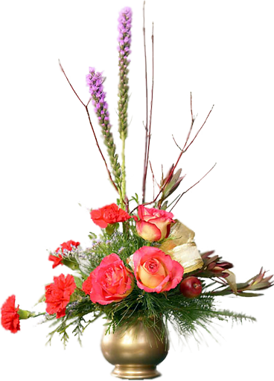
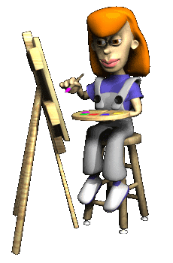
Mĩ thuật:
Bài 19: Vẽ tranh
ĐỀ TÀI NGÀY TẾT, LỄ HỘI VÀ MÙA XUÂN
LỚP: 5

Slide 7
2. Khám phá:

Slide 8
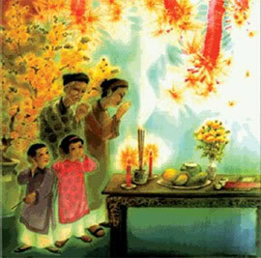
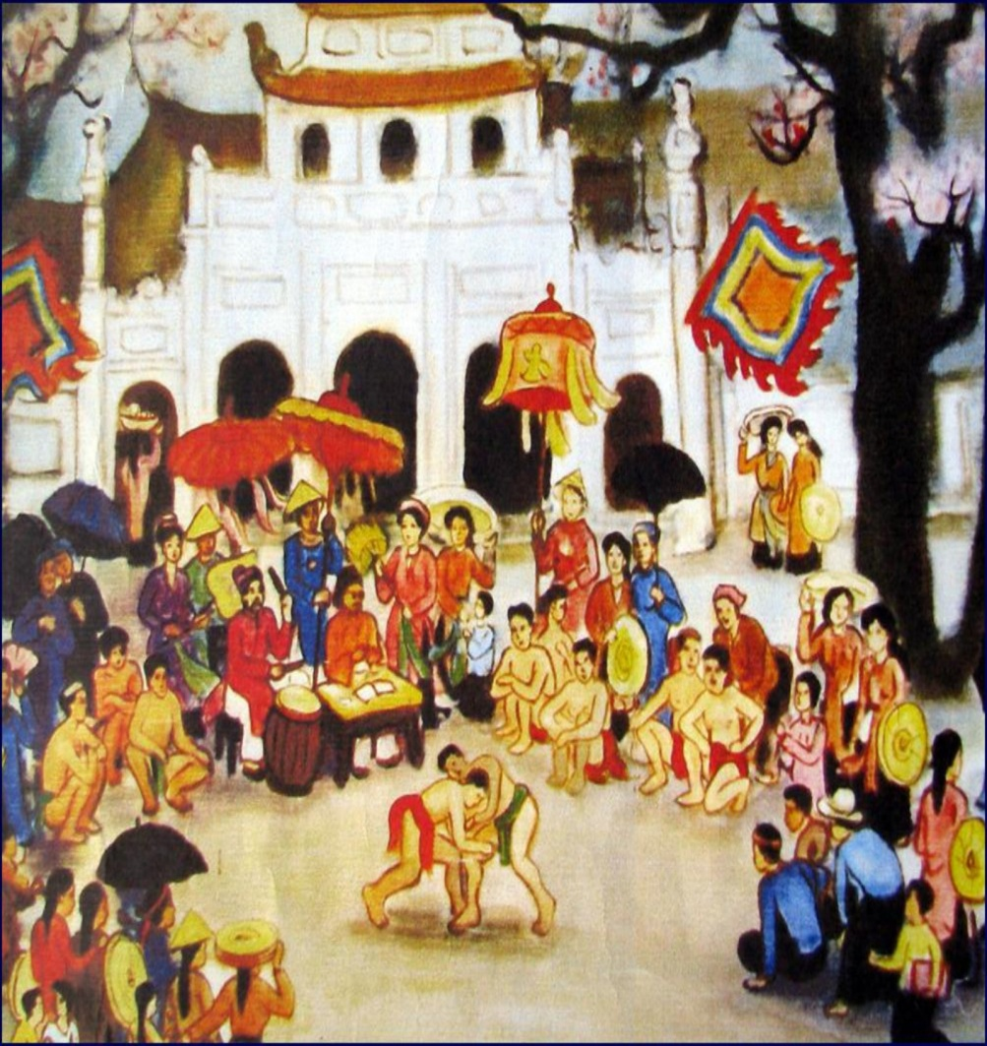
MĨ THUẬT:
Bài 19: Vẽ tranh
ĐỀ TÀI NGÀY TẾT, LỄ HỘI VÀ MÙA XUÂN
1.Tìm và chọn nội dung đề tài:
Ngày Tết
Lễ Hội
Hình 2 vẽ về đề tài gì?
Hình 1 vẽ về đề tài gì?

Slide 9
Mĩ thuật
Bài 19: Vẽ tranh
ĐỀ TÀI NGÀY TẾT, LỄ HỘI VÀ MÙA XUÂN
1.Tìm và chọn nội dung đề tài:
- Trong tranh có những hình ảnh gì?
- Hình ảnh nào là chính?
- Hình ảnh nào là phụ ?
- Bức tranh có màu sắc như thế nào?
- Em cảm nhận thấy không khí tết trong trong bức tranh có vui không?

Slide 10

1.Tìm và chọn nội dung đề tài:
. Lễ hội thường có những hoạt động gì?
. Miêu tả không khí của lễ hội?
. Hãy kể tên một số lễ hội mà em biết?

Slide 11
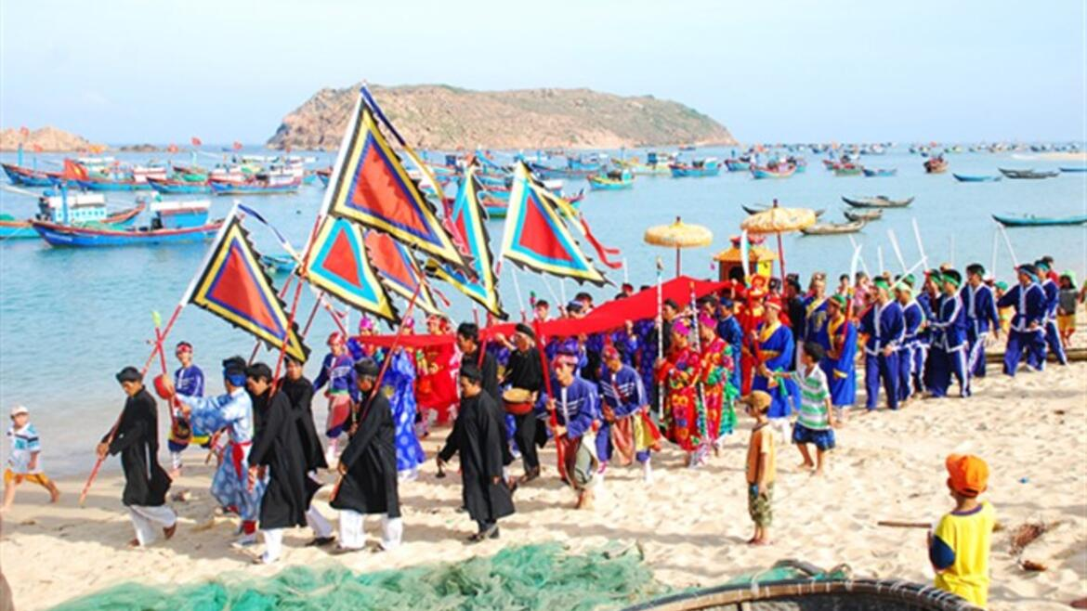
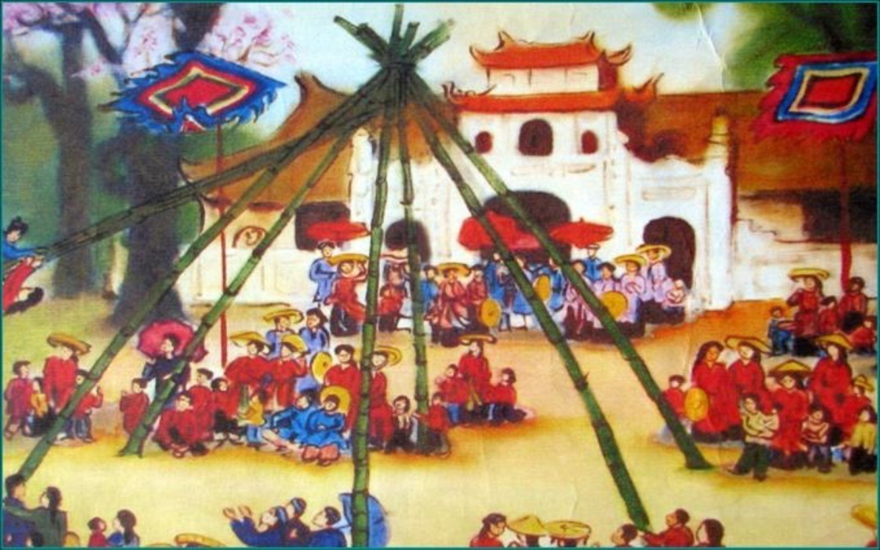
1.Tìm và chọn nội dung đề tài:
Phần lễ: Có rước tượng, cúng tế, dâng hương hoa, quả…
Phần hội: có những trò chơi dân gian như hát quan họ, đua thuyền, chọi gà, đấu vật, đánh đu…
Không khí của lễ hội rất tưng bừng náo nhiệt, cờ hoa sặc sỡ…

Slide 12
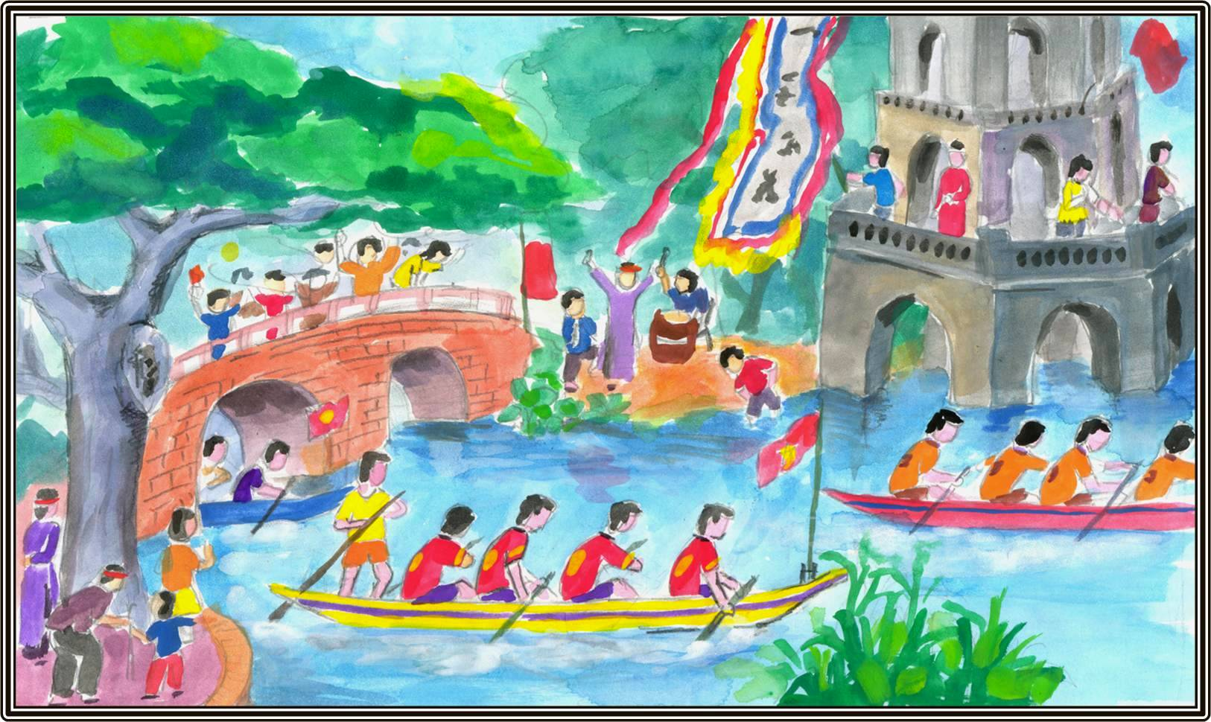
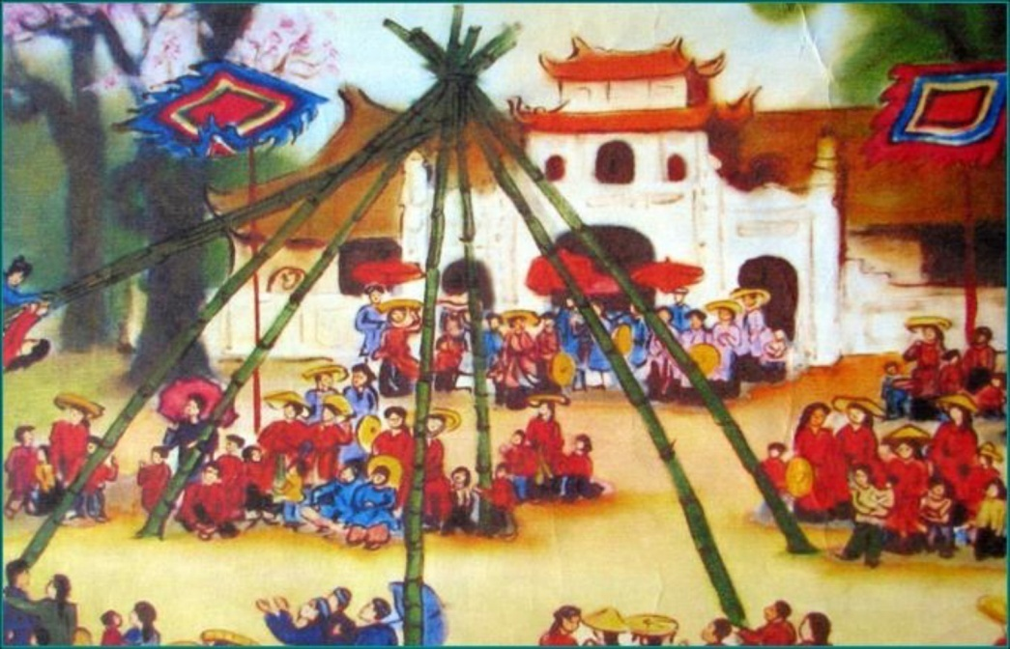
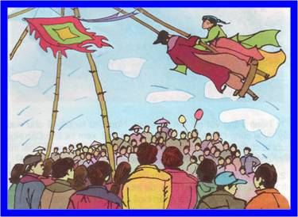
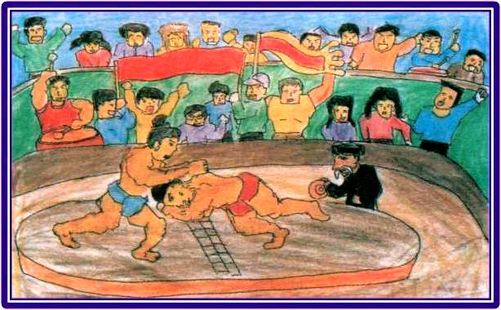
- LỄ HỘI Ở MIỀN BẮC:

Slide 13
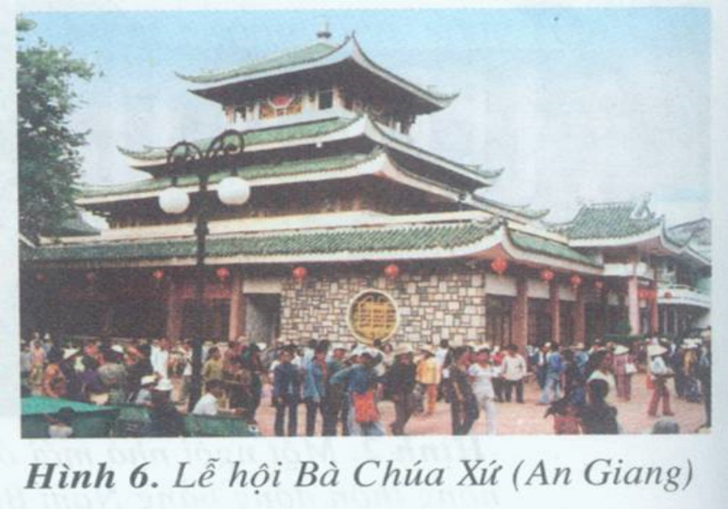
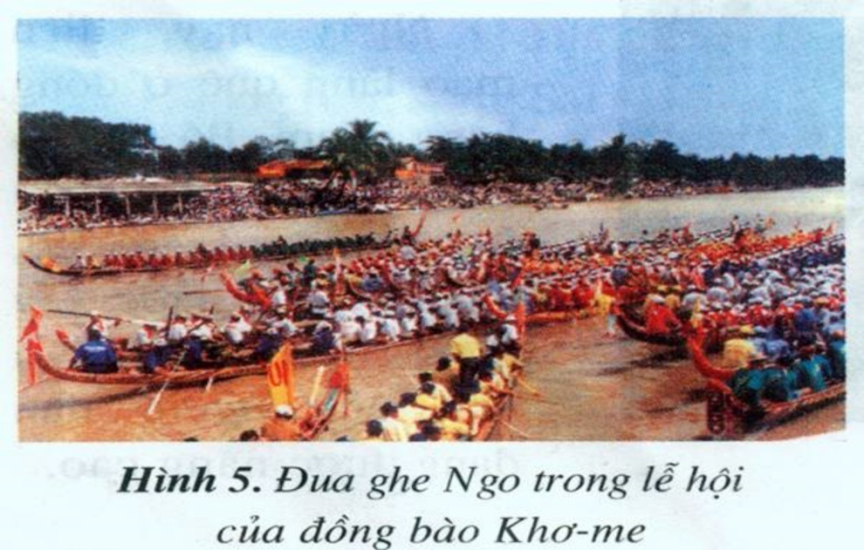
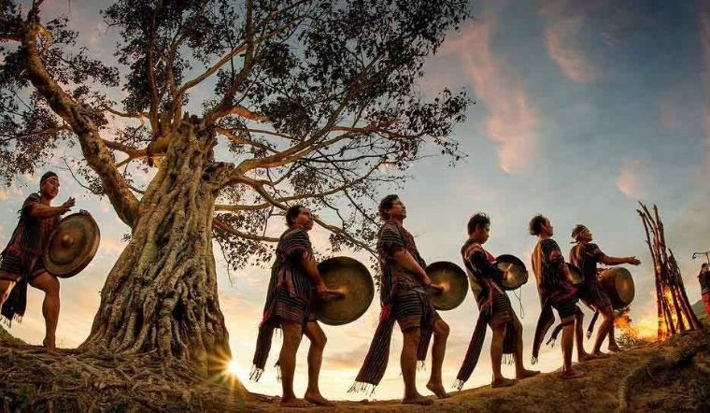
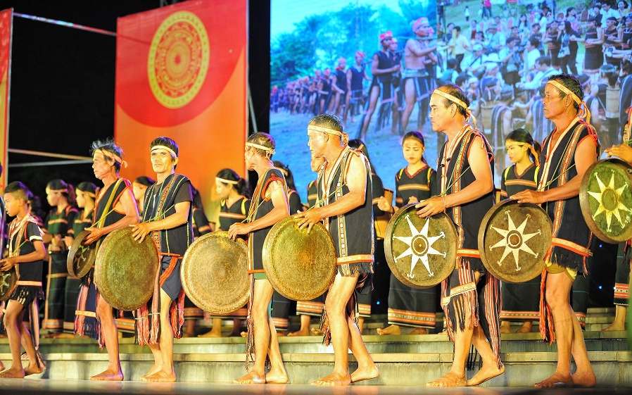
- LỄ HỘI Ở MIỀN NAM:
- LỄ HỘI Ở TÂY NGUYÊN:

Slide 14
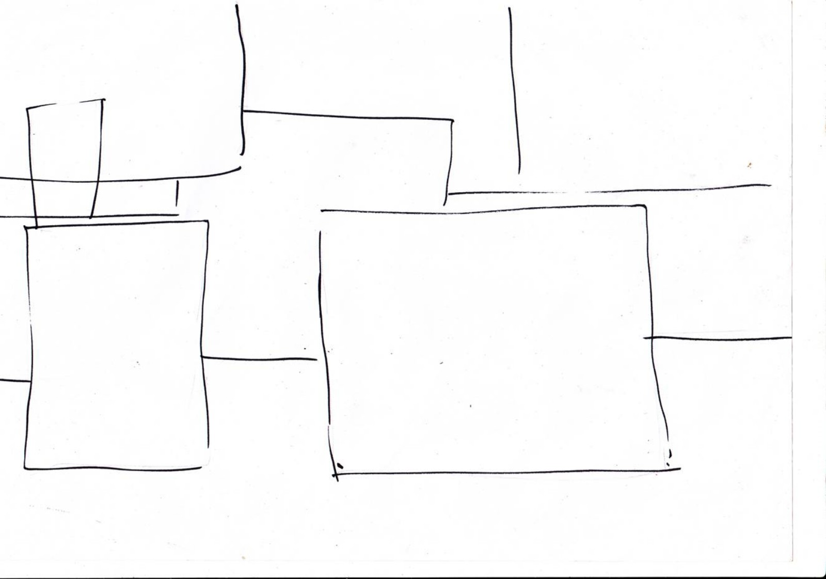
2. Cách vẽ:
.Bước 1: Tìm bố cục, vẽ phác các mảng chính phụ.

Slide 15
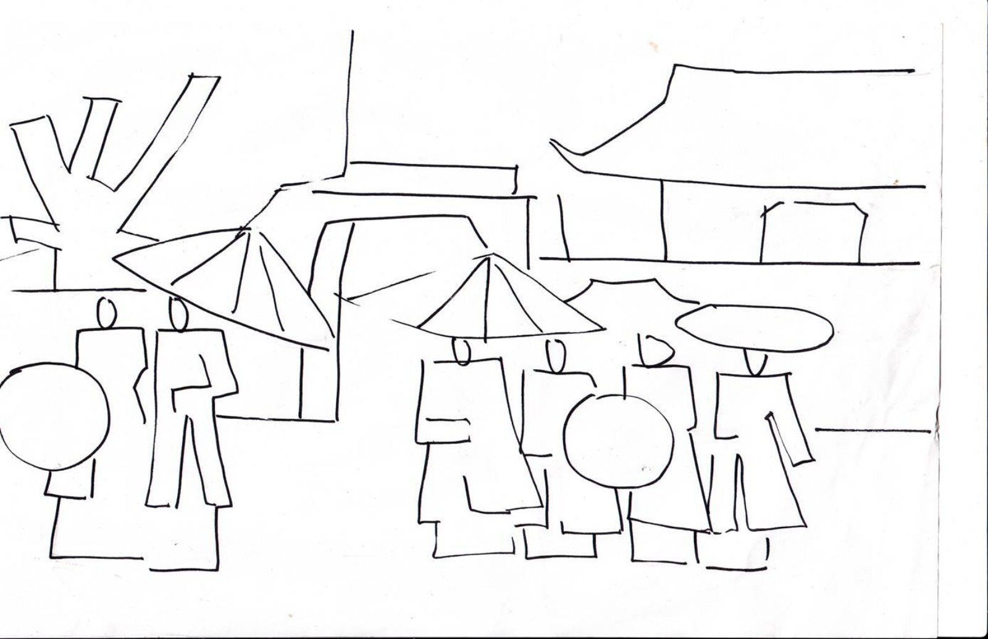
2. Cách vẽ:
.Bước 2: Vẽ phác các hình ảnh chính phụ.

Slide 16
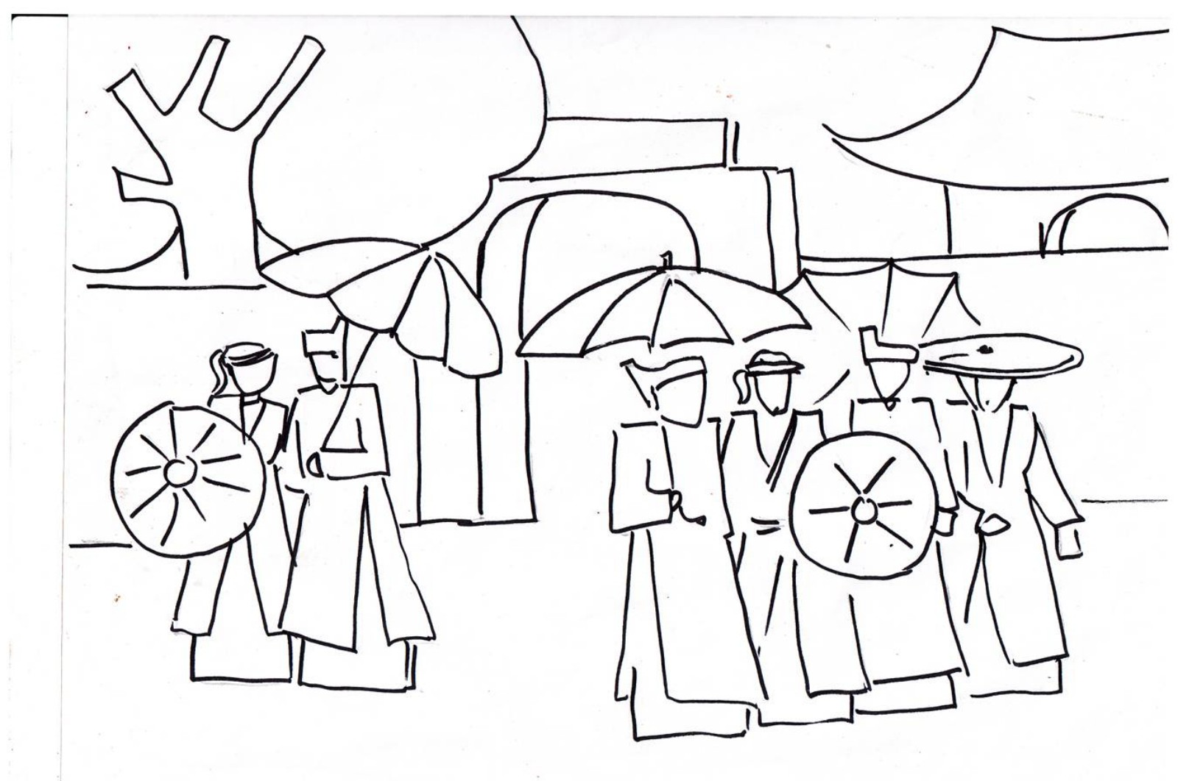
2. Cách vẽ:
.Bước 3: Vẽ hoàn thiện các hình ảnh chính phụ.

Slide 17

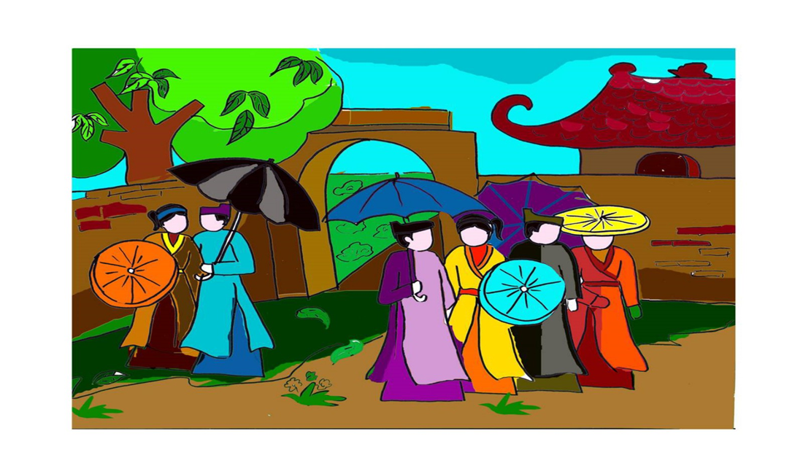
2. Cách vẽ:
.Bước 4: Vẽ màu hoàn thiện.

Slide 18
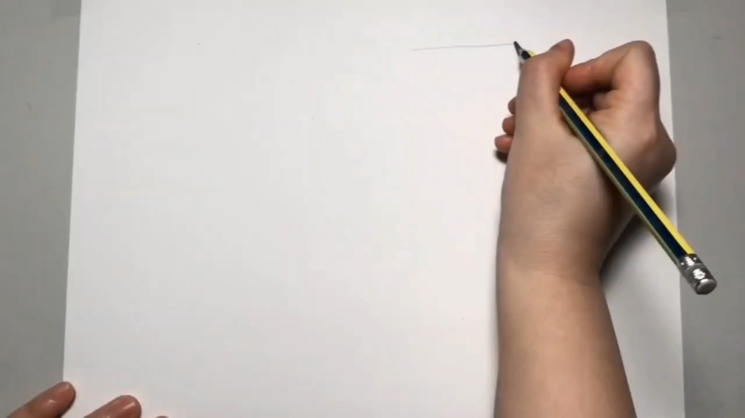
MINH HỌA CÁCH VẼ TRANH:

Slide 19
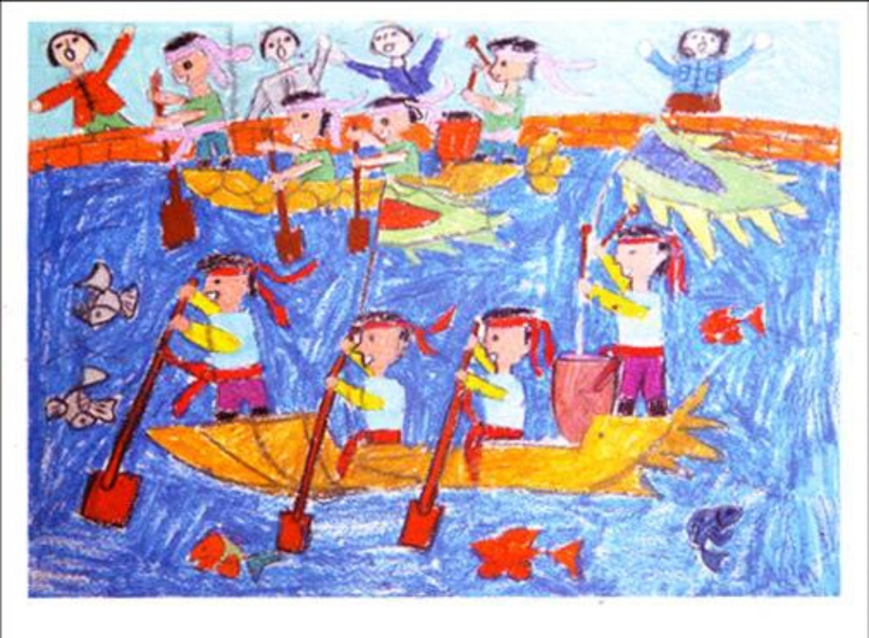
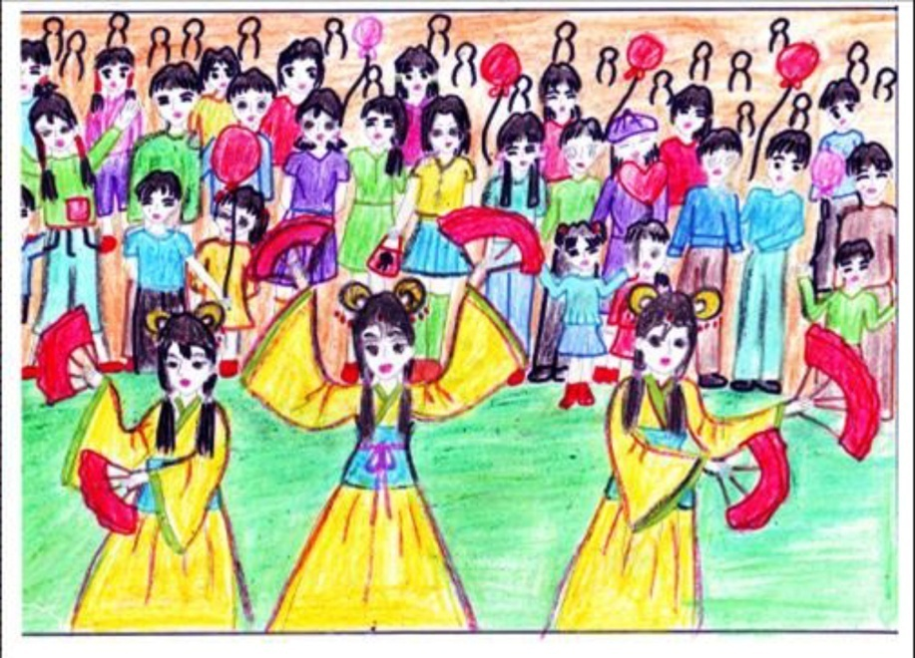
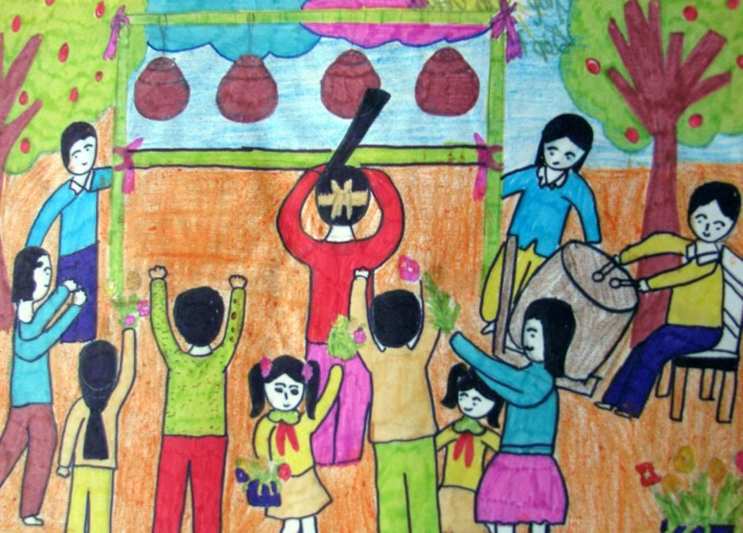
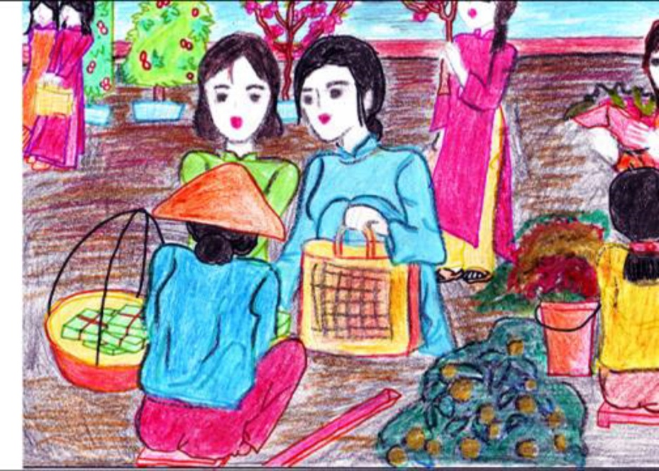
BÀI THAM KHẢO CỦA CÁC BẠN:

Slide 20
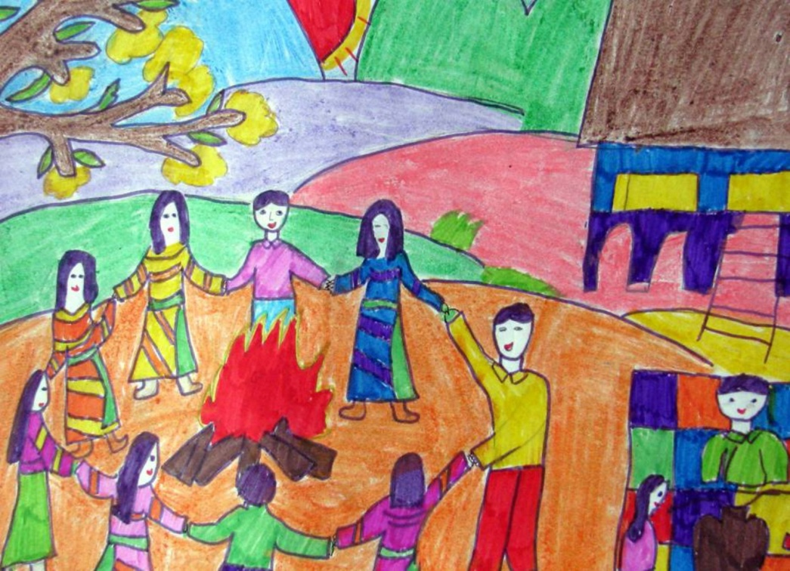
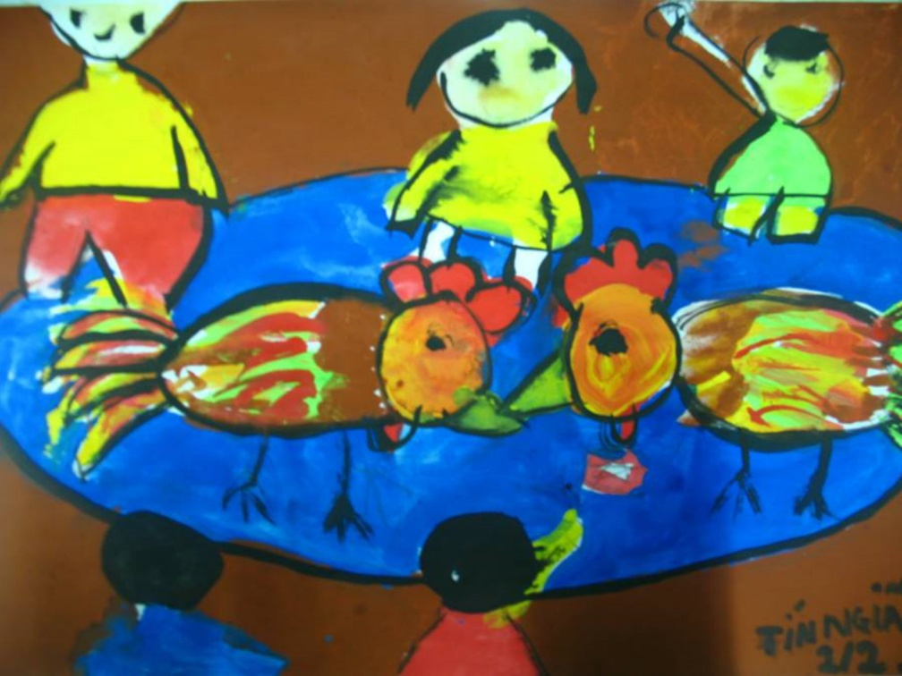
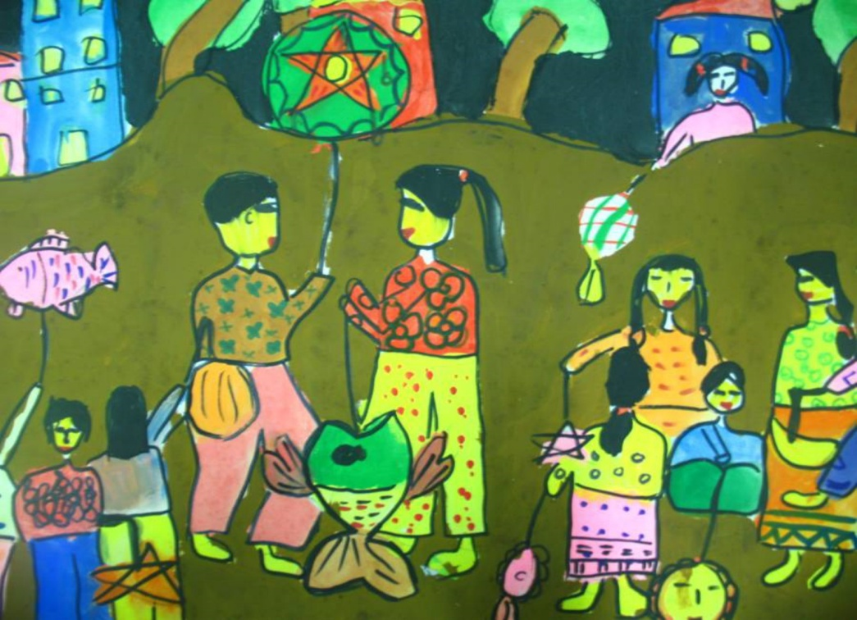
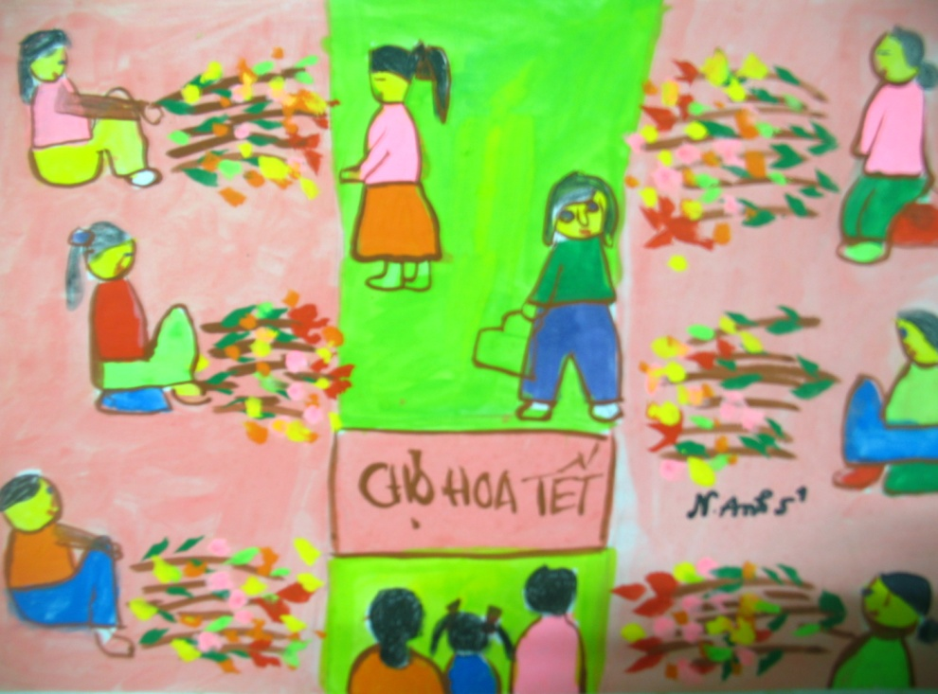
BÀI THAM KHẢO CỦA CÁC BẠN:

Slide 21





3. THỰC HÀNH:
Thực hành
. Em hãy vẽ một bức tranh về đề tài ngày tết, lễ hội và mùa xuân.
Vẽ tranh đề tài ngày tết hoạc lễ hội

Slide 22
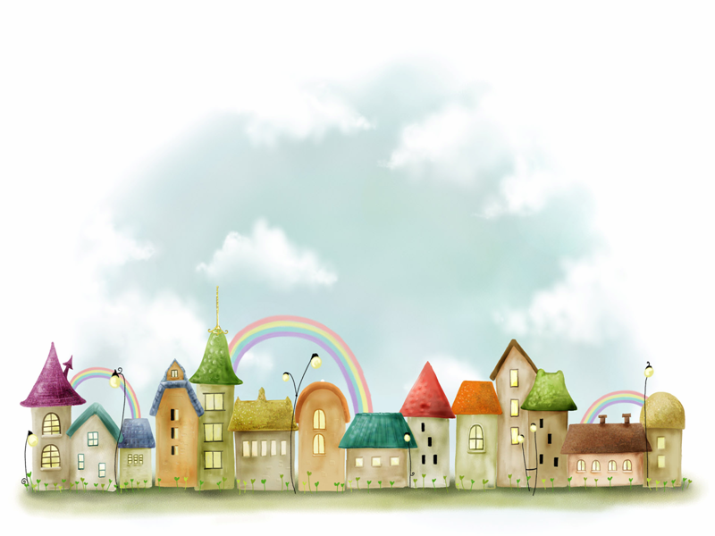
TRÌNH BÀY SẢN PHẨM

Slide 23
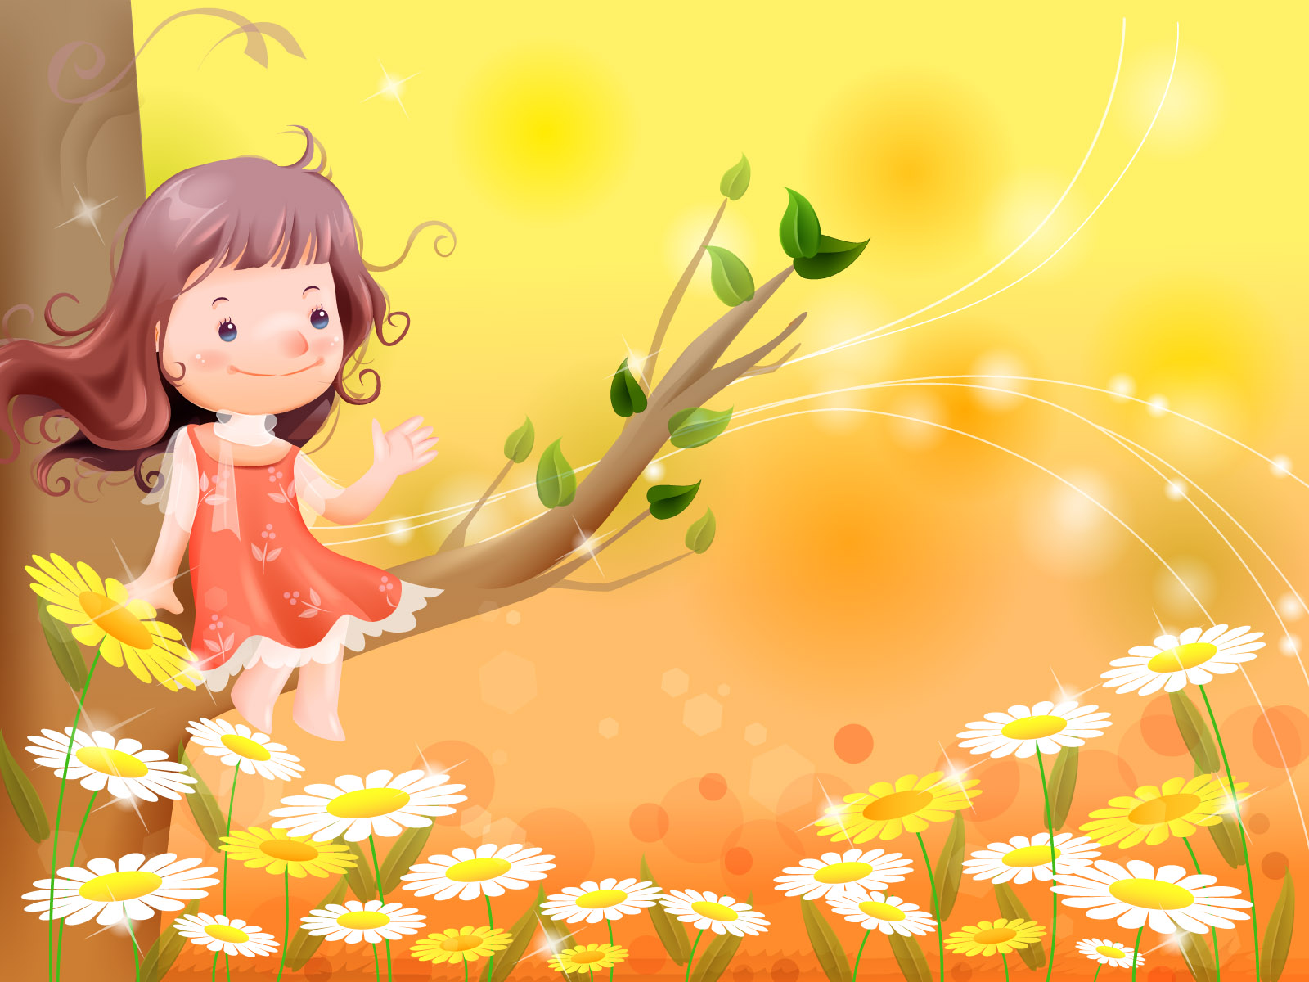
* Chia sẻ, cảm nhận:
Các bài có vẽ đúng đề tài được học không?
Hình vẽ có rõ ràng không?
Màu sắc có hài hoà?
Hình ảnh trong tranh có sinh động không?
Có sáng tạo riêng trong bài vẽ chưa?

Slide 24
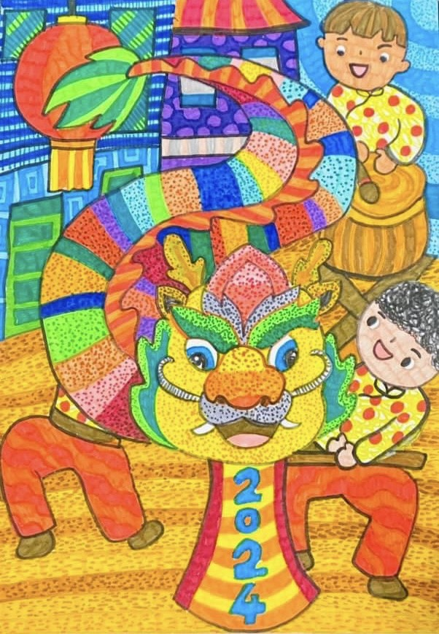
4. Vận dụng:
* Sưu tầm thêm một số tranh ảnh và tìm hiểu thêm về một số lễ hội truyền thống của dân tộc.

Slide 25
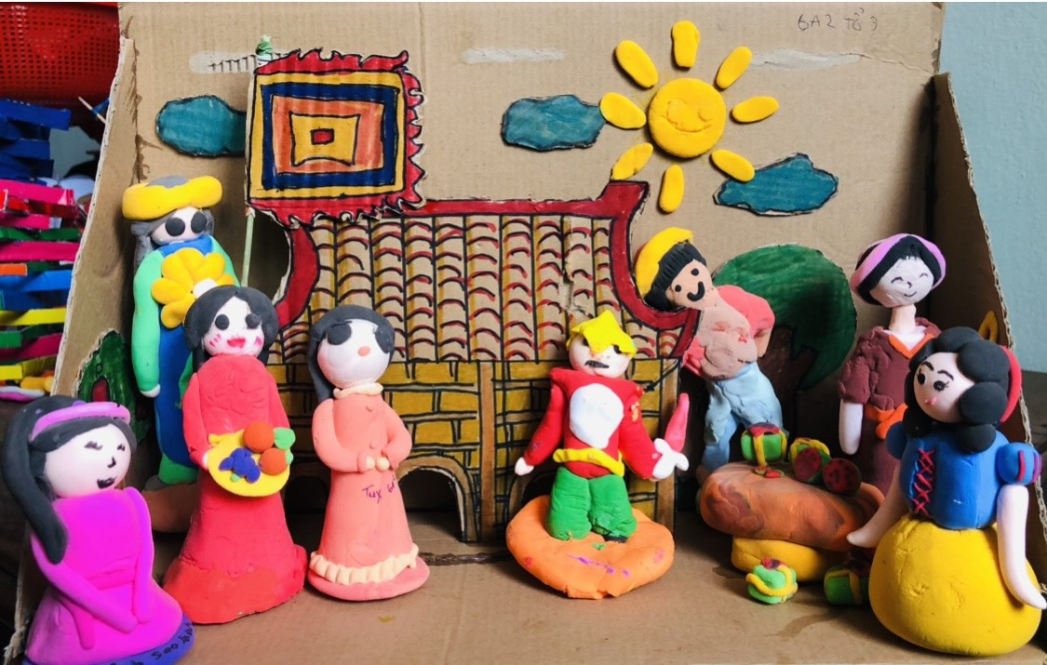
TIẾT HỌC ĐẾN ĐÂY LÀ KẾT THÚC.
KÍNH CHÚC QUÝ THẦY CÔ SỨC KHỎE, CÔNG TÁC TỐT &
CÁC EM CHĂM NGOAN, HỌC GIỎI!

